Slide 1
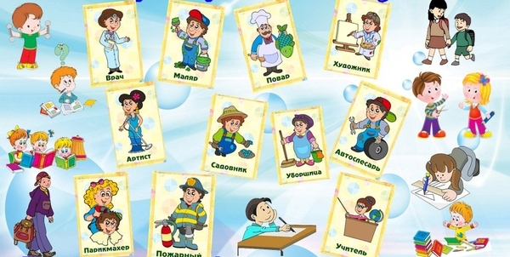
«Профессия каждая
самая важная!»
Учитель: Блинова Елена Николаевна
Выполнил ученик 4 класса КГБОУ ШИ 6 Герасимовича Дмитрия

Slide 2

ЧТО ТАКОЕ ПРОФЕССИЯ?
«ПРОФЕССИЯ-ЭТО ОСНОВНОЕ ЗАНЯТИЕ ЧЕЛОВЕКА, ЕГО ТРУДОВАЯ ДЕЯТЕЛЬНОСТЬ»
толковый словарь

Slide 3

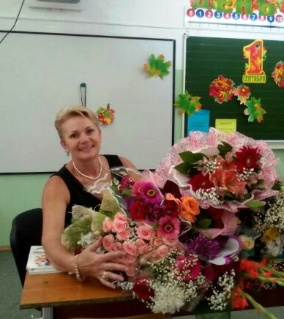
ПРОФЕССИЯ МОЕЙ МАМЫ – УЧИТЕЛЬ!
ЭТО МОЯ МАМОЧКА,
БЛАГИЙ ОЛЬГА ВАСИЛЬЕВНА,
ОНА РАБОТАЕТ УЧИТЕЛЕМ В ШКОЛЕ.
Учитель.
Как гордо звучит это слово! Важнее профессии сложно найти, Ведь знания делают жизни основу Нам мудрость и опыт дают обрести.
Я считаю профессию
моей мамы, самой важной!
Автор слайда Благий Дарья
ученица 2 класса

Slide 4
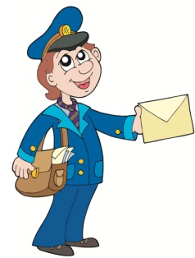
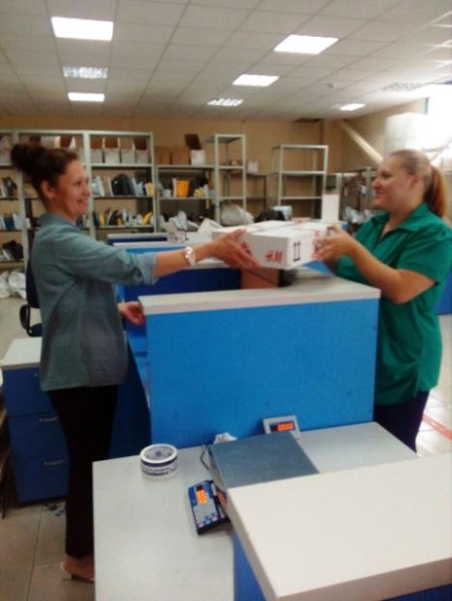
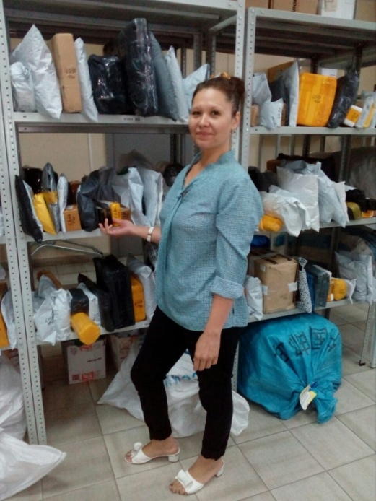
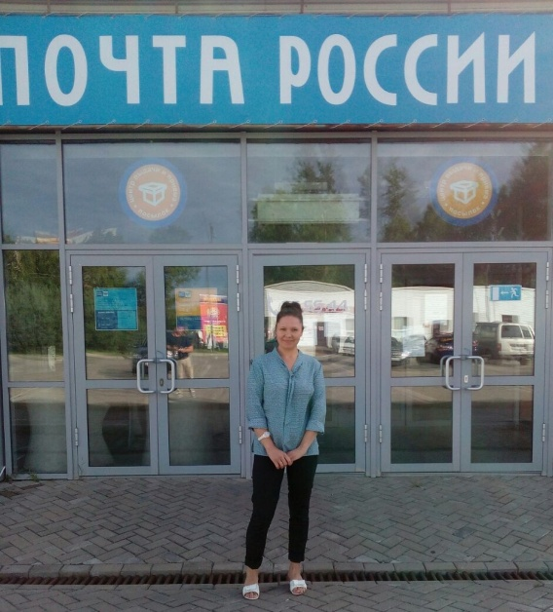
ПРОФЕССИЯ МОЕЙ МАМЫ – ОПЕРАТОР НА ПОЧТЕ!
ЭТО МОЯ МАМОЧКА,
ВЛАСОВА ИРИНА ЮРЬЕВНА,
ОНА РАБОТАЕТ ОПЕРАТОРОМ НА ПОЧТЕ, ВЫДАЕТ И ПРИНИМАЕТ ПОСЫЛКИ, БАНДЕРОЛИ И ПИСЬМА.
Я СЧИТАЮ ПРОФЕССИЮ
СВОЕЙ МАМЫ,
САМОЙ ВАЖНОЙ!
Автор слайда Власов Даниил
ученик 2 класса

Slide 5

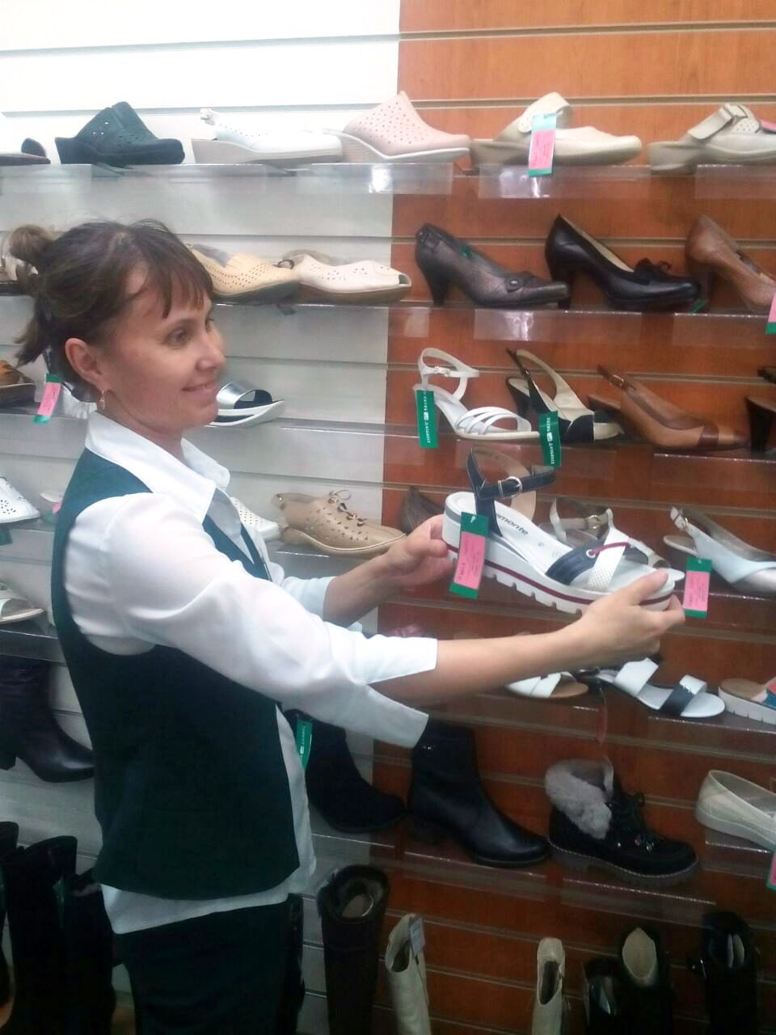
ПРОФЕССИЯ МОЕЙ МАМЫ – ПРОДАВЕЦ!
ЭТО МОЯ МАМОЧКА,
ГЕРАСИМОВИЧ ИРИНА ВЛАДИМИРОВНА
ОНА РАБОТАЕТ ПРОДАВЦОМ В ОБУВНОМ МАГАЗИНЕ.
Я СЧИТАЮ ПРОФЕССИЮ
СВОЕЙ МАМЫ,
САМОЙ ВАЖНОЙ!
Автор слайда Герасимович Вячеслав
ученик 2 класса

Slide 6
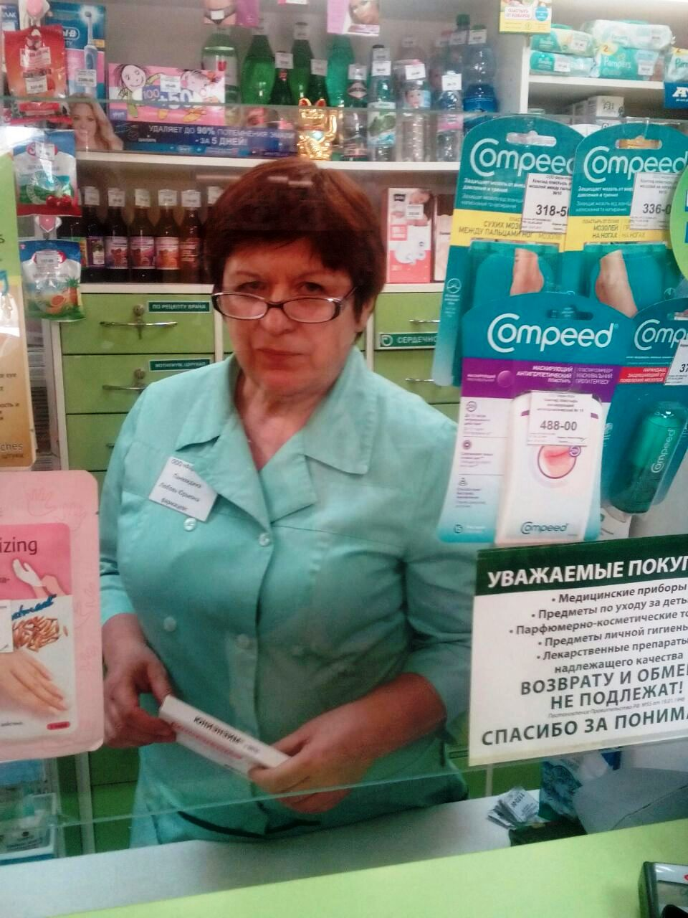
ПРОФЕССИЯ МОЕЙ БАБУШКИ – ФАРМОЦЕВТ!
ЭТО МОЯ БАБУШКА,
ГЕРАСИМОВИЧ ИРИНА ИГОРЕВНА,
ОНА РАБОТАЕТ В АПТЕКЕ.
ПРОДАЕТ ЛЕКАРСТВЕННЫЕ ПРЕПАРАТЫ.
Я СЧИТАЮ ПРОФЕССИЮ
СВОЕЙ БАБУШКИ,
САМОЙ ВАЖНОЙ!
Автор слайда Герасимович Дмитрий
ученик 2 класса

Slide 7
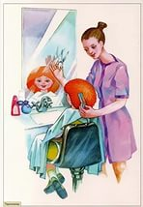
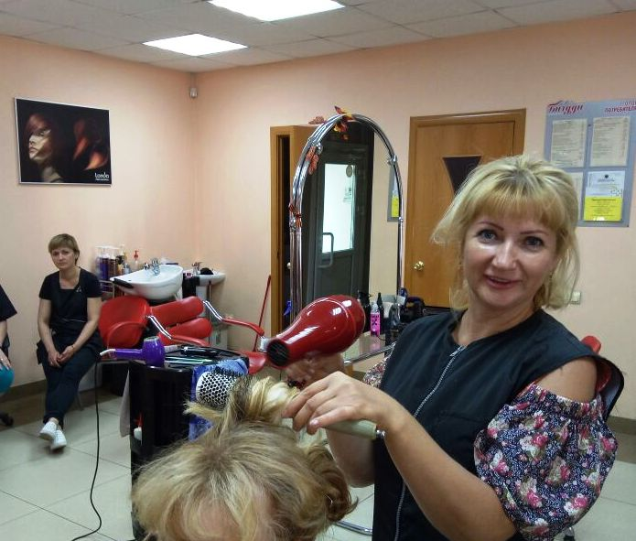
ПРОФЕССИЯ МОЕЙ МАМЫ– ПАРИКМАХЕР!
ЭТО МОЯ МАМОЧКА,
МЕРКУЛОВА НАТАЛЬЯ ПАВЛОВНА,
ОНА РАБОТАЕТ В ПАРИКМАХЕРСКОЙ,
Делает всех красивыми!
Я СЧИТАЮ ПРОФЕССИЮ
СВОЕЙ МАМЫ,
САМОЙ ВАЖНОЙ!
Автор слайда Меркулов Тимофей
ученик 2 класса

Slide 8
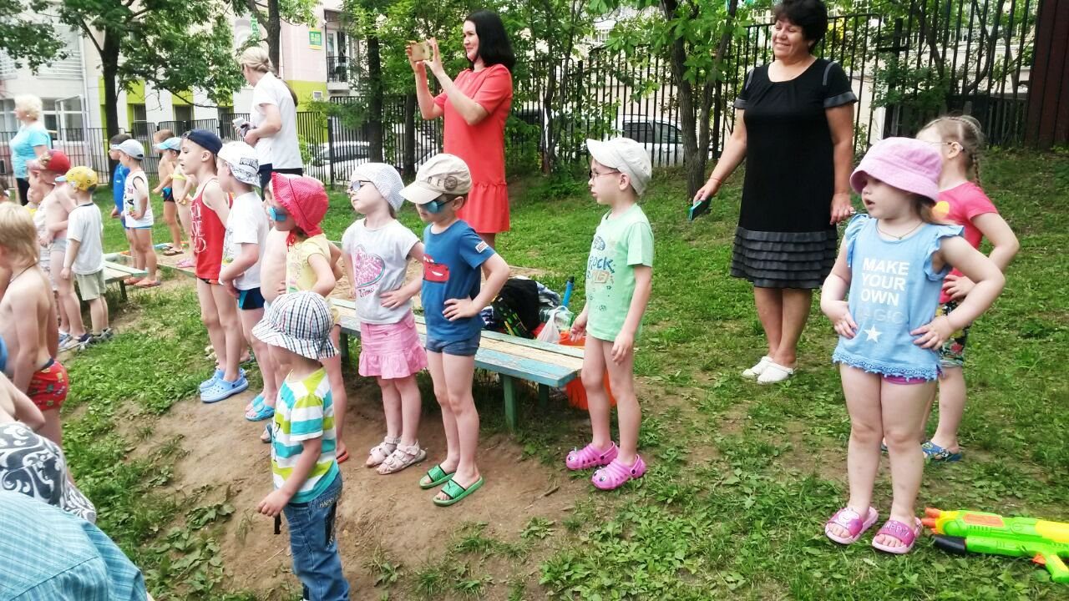

ПРОФЕССИЯ МОЕЙ БАБУШКИ – ВОСПИТАТЕЛЬ!
ЭТО МОЯ БАБУШКА,
РУДАКОВА ТАТЬЯНА АЛЕКСАНДРОВНА,
ОНА РАБОТАЕТ ВОСПИТАТЕЛЕМ
В ДЕТСКОМ САДИКЕ.
Я СЧИТАЮ ПРОФЕССИЮ
СВОЕЙ БАБУШКИ,
САМОЙ ВАЖНОЙ!
Автор слайда Рудакова Ангелина
ученица 2 класса

Slide 9
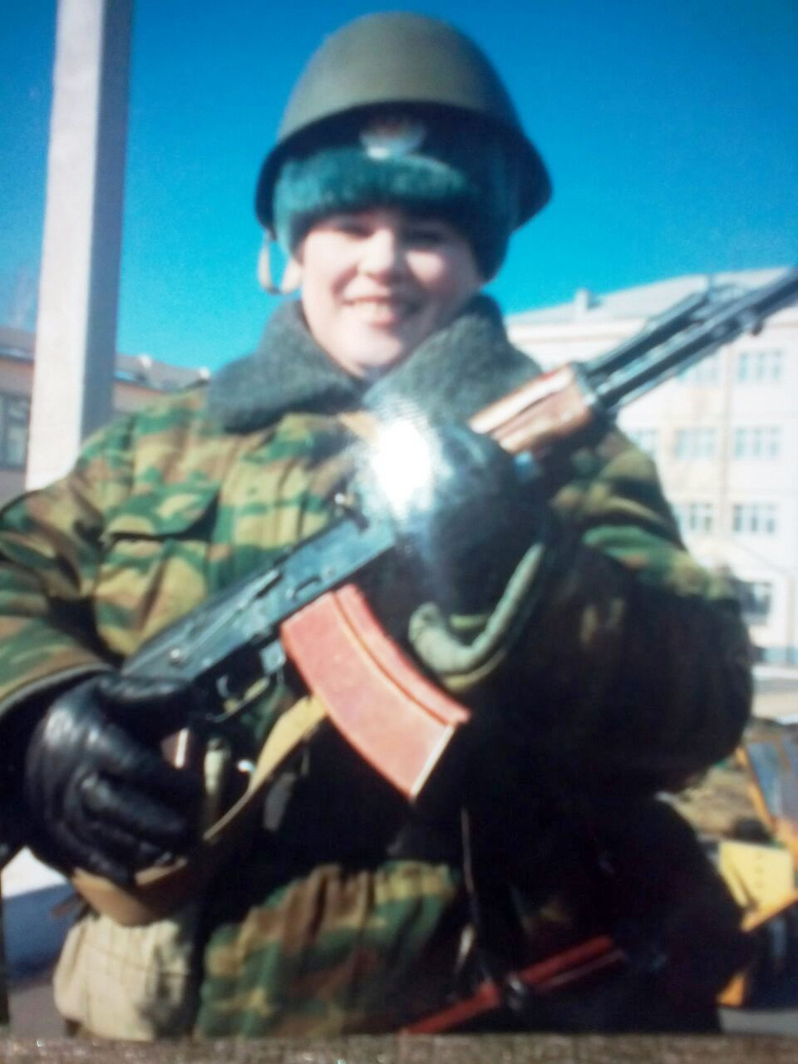
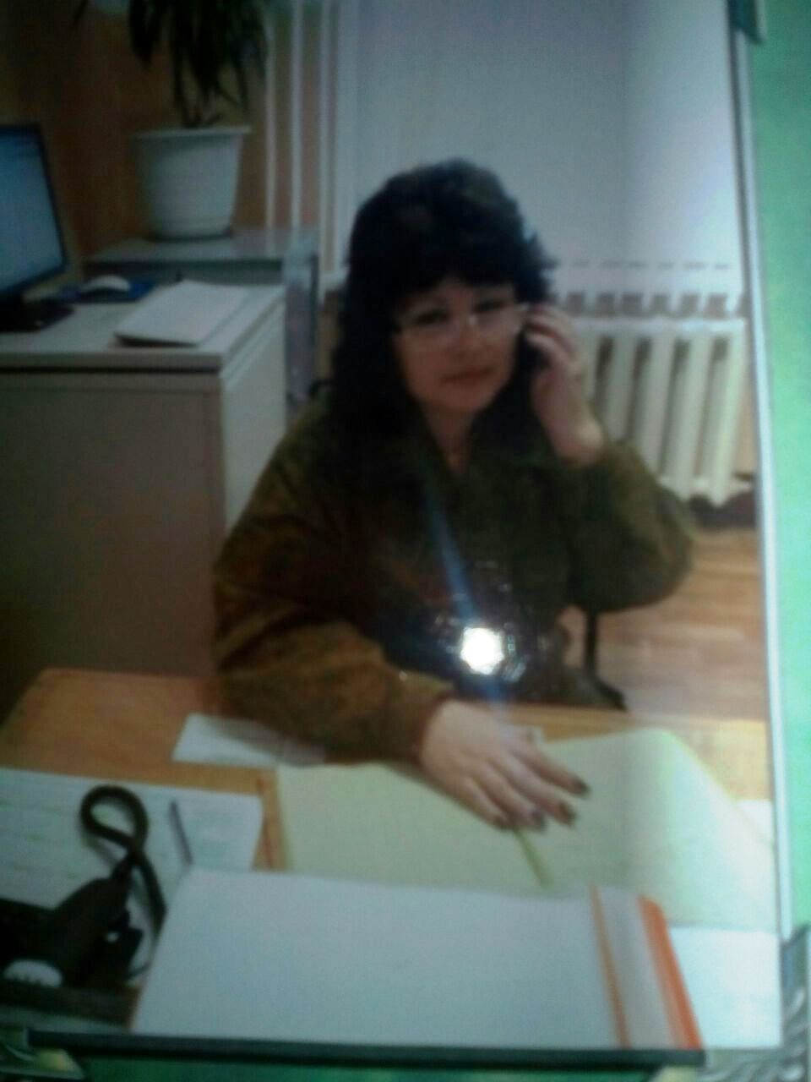
ПРОФЕССИЯ МОЕЙ БАБУШКИ – ВОЕННОСЛУЖАЩАЯ!
ЭТО МОЯ БАБУШКА,
ПОПОВА АННА ФЕДОРОВНА,
ОНА ВОЕННОСЛУЖАЩАЯ.
Я СЧИТАЮ ПРОФЕССИЮ
СВОЕЙ БАБУШКИ,
САМОЙ ВАЖНОЙ!
Автор слайда Попов Александр
ученик 2 класса

Slide 10


